Slide 1


Program „Bezpieczna Szkoła 2016/2017”
SOSW „Okruszek” w Kołobrzegu
„Bezpieczna wędrówka z lasu do miasta”

Slide 2
Krótki opis naszej inicjatywy
Przystępując do udziału w programie „Bezpieczna Szkoła” mieliśmy na uwadze najbliższe otoczenie naszych uczniów, w którym funkcjonują na co dzień, a także formy spędzania wolnego czasu podczas dni wolnych od zajęć szkolnych.
Zastanawialiśmy się z jakimi zagrożeniami może im przyjść się zmierzyć w codziennych sytuacjach i gdzie mogą szukać wsparcia. Dlatego zaplanowaliśmy cykl spotkań profilaktycznych i imprez szkolnych, angażujących do współpracy służby mundurowe i inne podmioty zewnętrzne, działające na rzecz poprawy bezpieczeństwa.
Inicjatywa uwzględniała metody i środki dostosowane do możliwości psychofizycznych uczniów niepełnosprawnych.

Slide 3
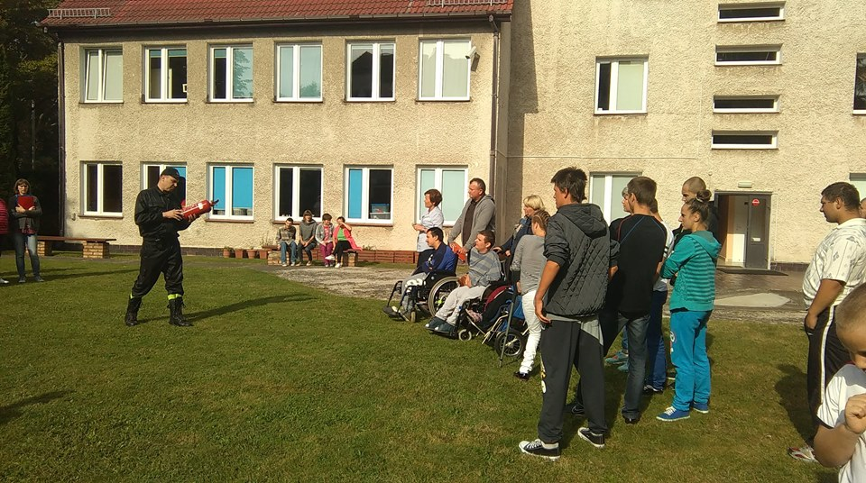
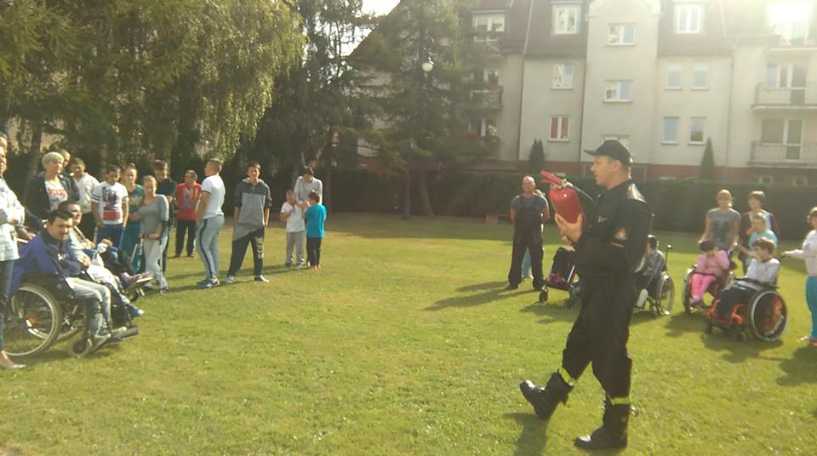
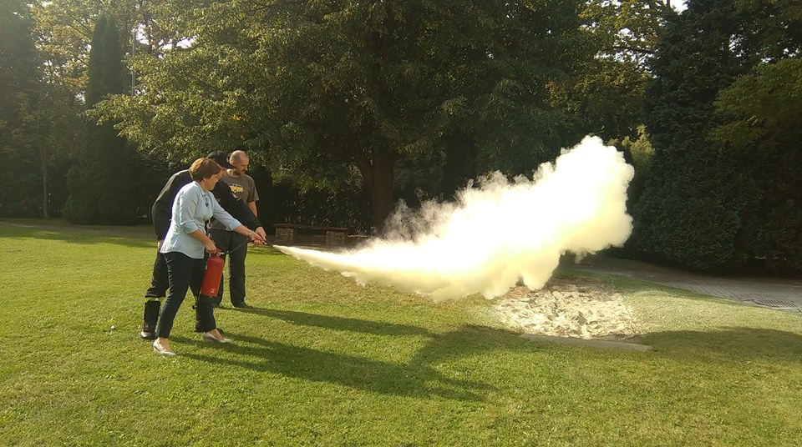
Nasze działania rozpoczęliśmy od zorganizowania w dniu 20.09.2016 r. próbnej ewakuacji szkoły przy współpracy przedstawiciela Straży Pożarnej w Kołobrzegu.
Nauczyciele i uczniowie mieli możliwość przećwiczenia scenariusza pożaru jednego z pomieszczeń na I piętrze. Dodatkowo pod okiem funkcjonariusza została utrwalona instrukcja obsługi gaśnicy proszkowej.

Slide 4
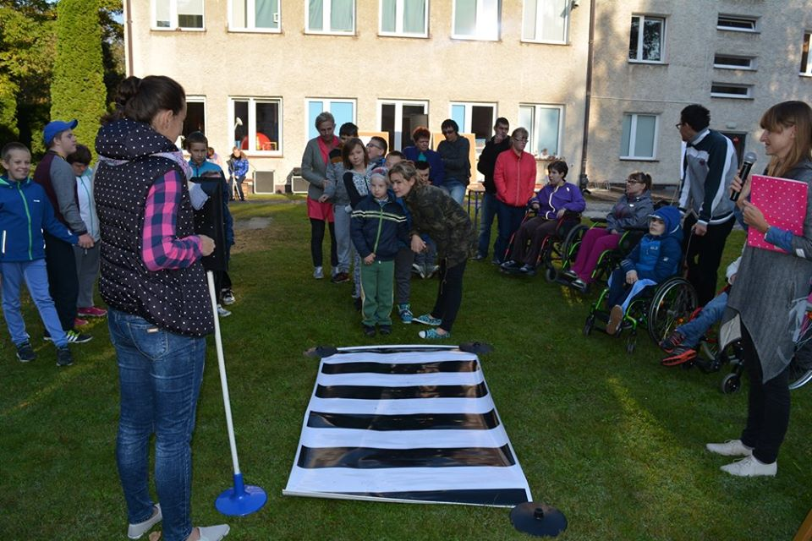
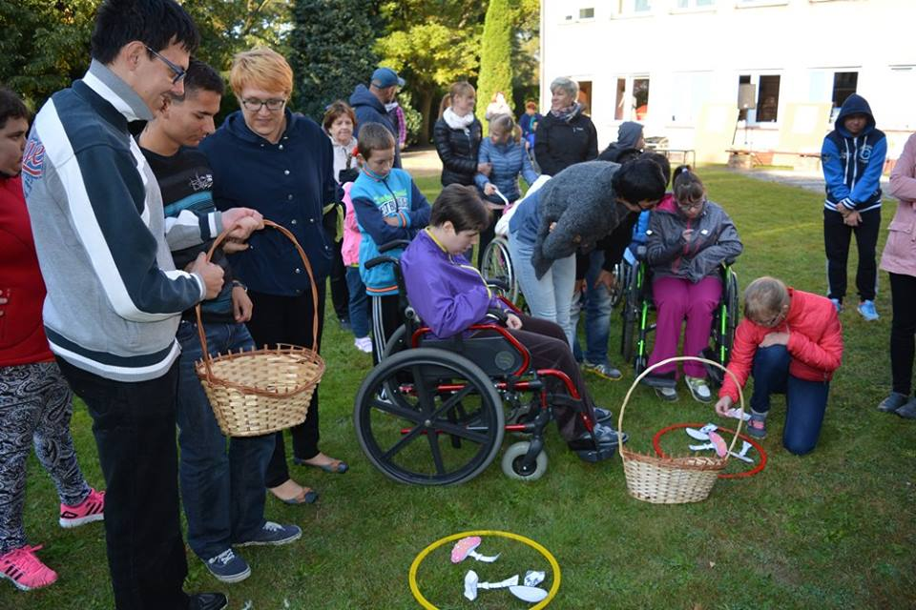
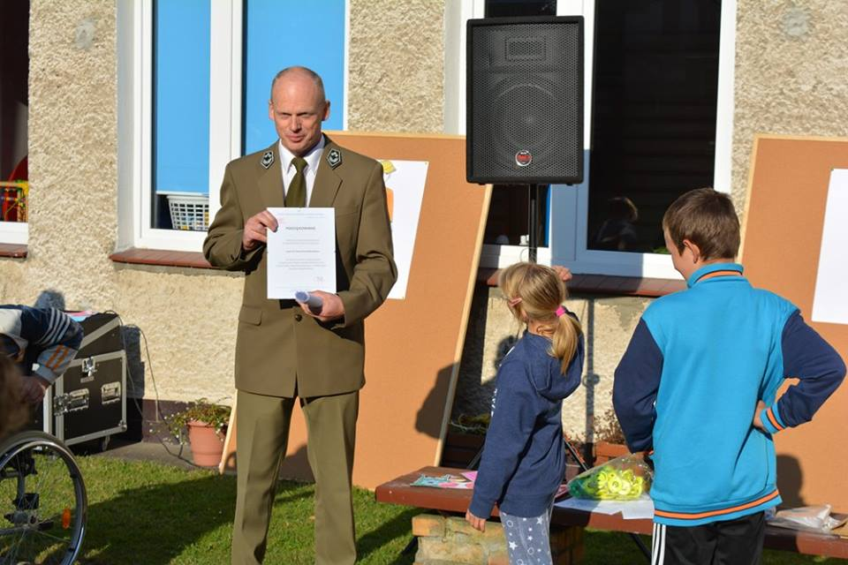
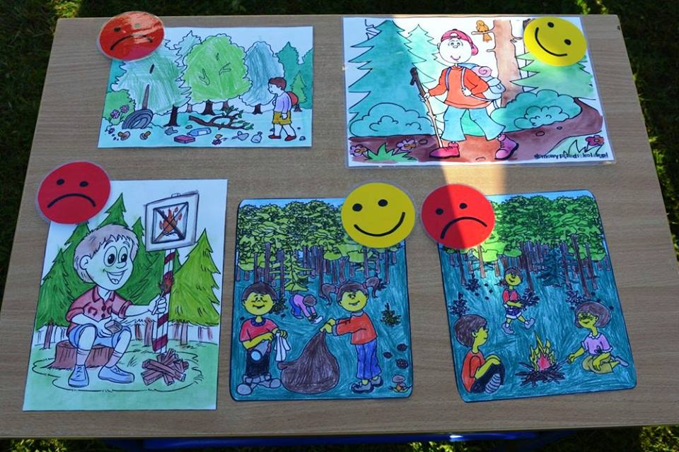
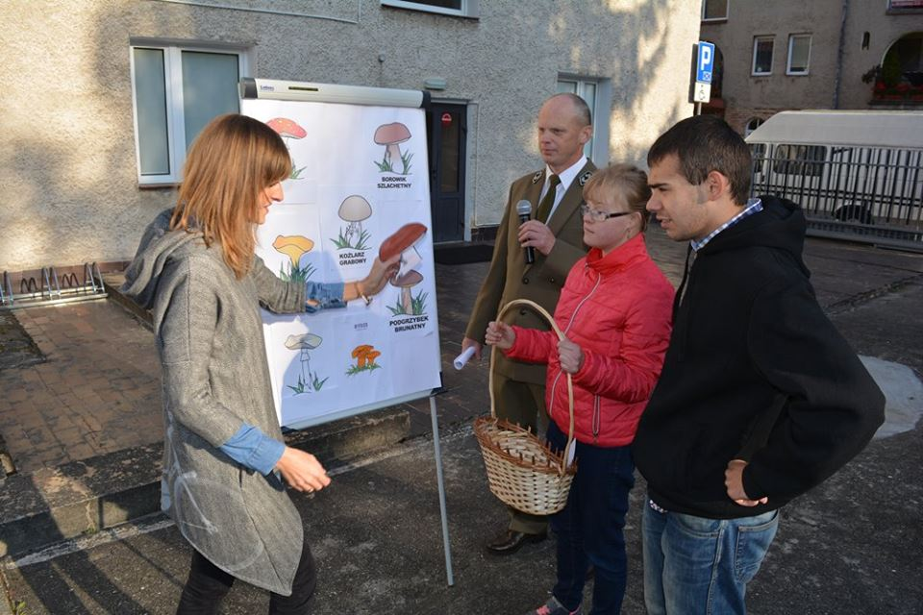
W nawiązaniu do rozpoczętego niedawno roku szkolnego i jesiennego sezonu grzybowego postanowiliśmy zwrócić szczególną uwagę na kształtowanie bezpiecznych zachowań na drodze i w lesie.
Dnia 28.09 2016 r. w naszej placówce odbyła się impreza z gościnnym udziałem przedstawiciela Leśnictwa Grzybowo. Uczniowie uczestniczyli w dwóch etapach zadań i konkurencji pod hasłem „Wycieczka do miasta” oraz „Wycieczka do lasu”.
Pierwszy etap obejmował tematyką zasady bezpieczeństwa w ruchu drogowym np. prawidłowe przechodzenie przez jezdnię, znajomość znaków drogowych. Natomiast drugi etap obejmował zasady bezpieczeństwa obowiązujące w lesie np. prawidłowy ubiór, znajomość grzybów, zachowanie ciszy. W tym etapie mogliśmy liczyć na wsparcie i wiedze naszego gościa, który został jurorem podczas przebiegu konkurencji.

Slide 5
Dnia 17.10.2016 r. w naszej szkole odbyły się warsztaty profilaktyczno – edukacyjne w ramach projektu „Twoje życie – Twój wybór” sfinansowanego ze środków Gminy Miasta Kołobrzeg. Wszystkie etapy programu zrealizował pan Andrzej Rakowski z Ośrodka Profilaktyki i Terapii Uzależnień w Płocku.
Uczniowie klas młodszych wzięli udział w program pt. „Cukierki”, którego celem było przybliżenie dzieciom podstawowych informacji na temat środków uzależniających i zagrożeń z nimi związanych. Oprócz tego kluczowym założeniem było kształtowanie umiejętności troski o własne bezpieczeństwo w relacjach z innymi oraz nauka postaw asertywnych względem osób nieznajomych.

Slide 6
Kolejnym etapem były zajęcia dla klas IV – VI w ramach programu profilaktycznego „Potrafię być sobą”. Oprócz podstawowej wiedzy na temat uzależnień, narkotyków, alkoholu, główny nacisk położono na trening zachowań, który pozwala uczniom spokojnie, stanowczo i skutecznie chronić siebie – zdrowie, wolność, więzi z innymi ludźmi, przede wszystkim nie obawiać się czyjejś presji.

Slide 7
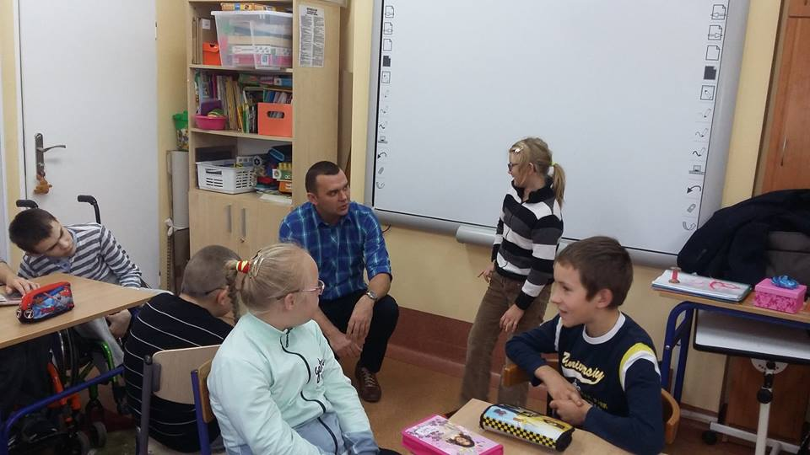
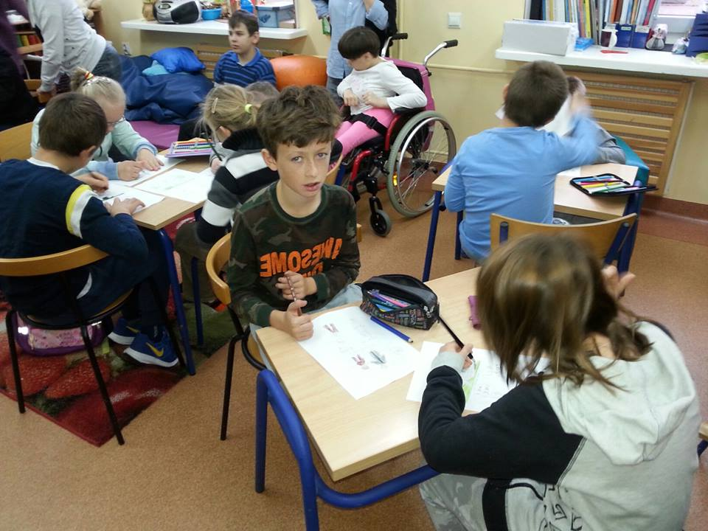
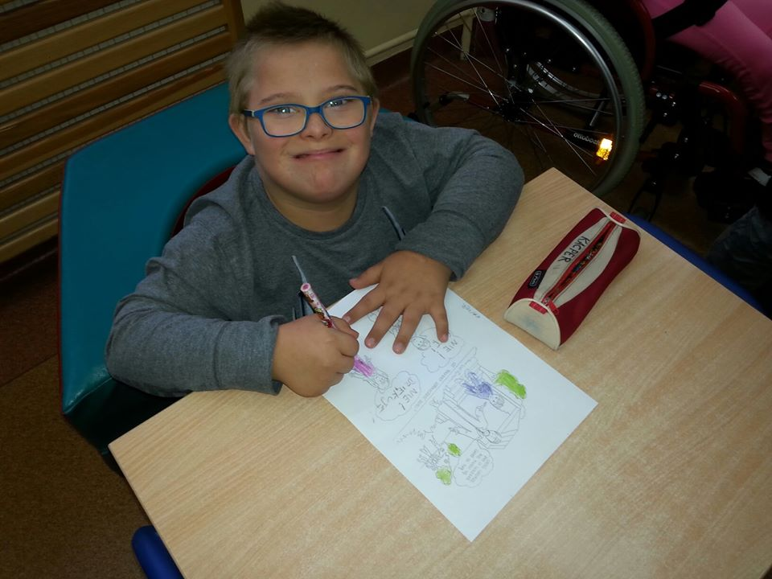
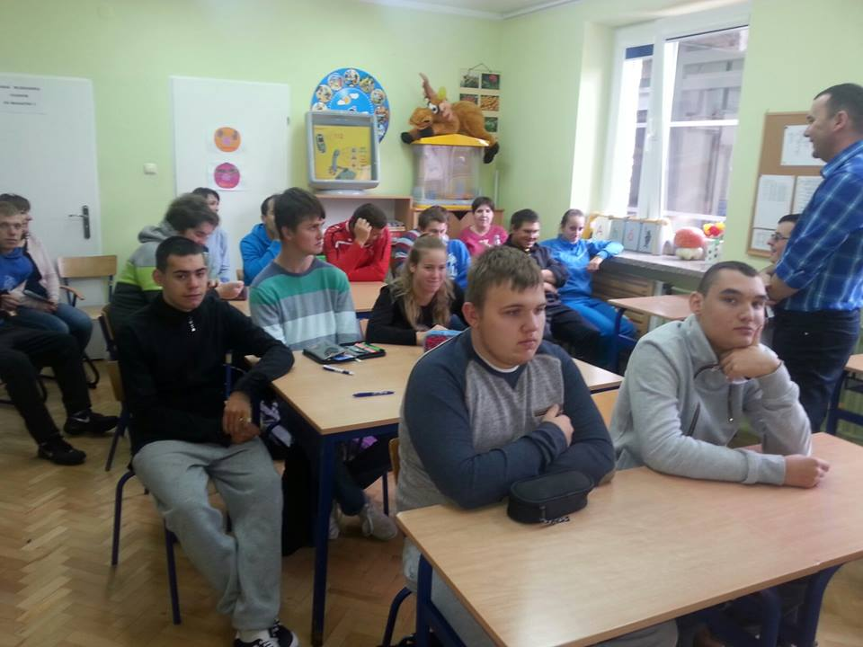
Ostatnią częścią działań sfinansowanych ze środków Gminy Miasta Kołobrzeg były zajęcia skierowane do klas gimnazjalnych pod hasłem „Nie daj się oszukać. Dopalacze to też narkotyki”. Celem nadrzędnym było rozbrojenie mitu na temat środków psychoaktywnych tj. dopalacze i inne narkotyki.
Poniżej przedstawiamy fotorelację z przebiegu projektu z dnia 17.10.2016 r.

Slide 8
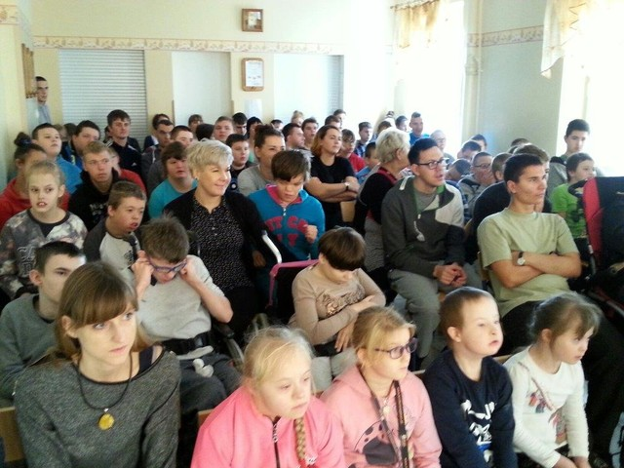
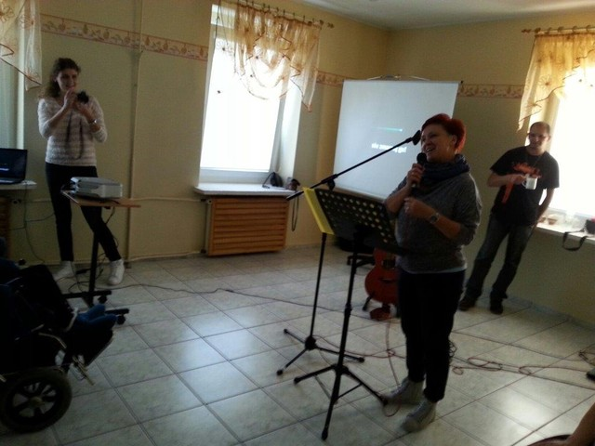
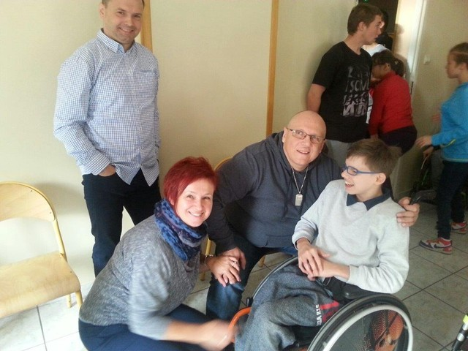
20.10.2016 r. w Okruszku gościliśmy zespół profilaktyczno - muzyczny działający w ramach Stowarzyszenia Pomocy „Arka Noego“, który przedstawił nam swój autorski program pt. „ I Ty możesz zmienić swoje życie. Stop narkomanii - alkoholizmowi – przemocy”. Prowadzący odwoływali się do osobistych przeżyć, przez co koncert był ciekawy i autentyczny.
Spotkanie zostało zrealizowane w ramach prowadzonego w placówce projektu profilaktyczno –edukacyjnego „ Twoje życie – Twój wybór” a sfinansowane ze środków budżetu Gminy Miasto Kołobrzeg.

Slide 9
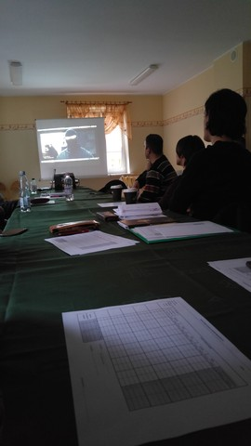
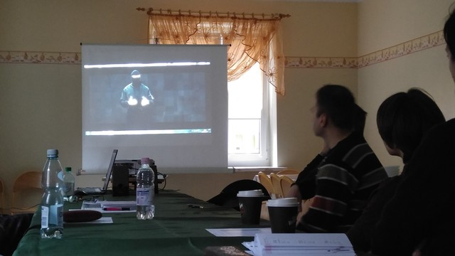
Działanie w ramach programy „Bezpieczna szkoła” skierowaliśmy również do Rady Pedagogicznej.
Dnia 18.11.2016 r. odbyło się szkolenie, przeprowadzone przez przedstawiciela Komendy Powiatowej Policji w Kołobrzegu pt. „Zasady postępowania na wypadek wtargnięcia na teren placówki oświatowej”.

Slide 10
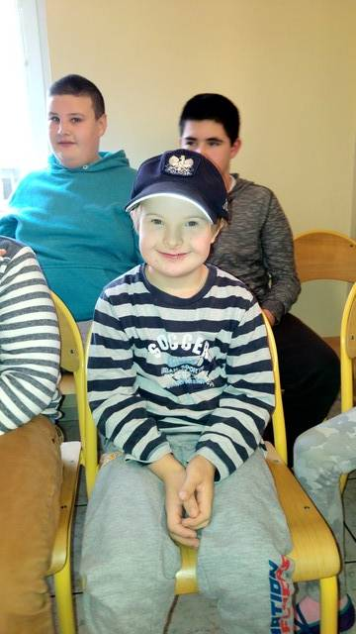
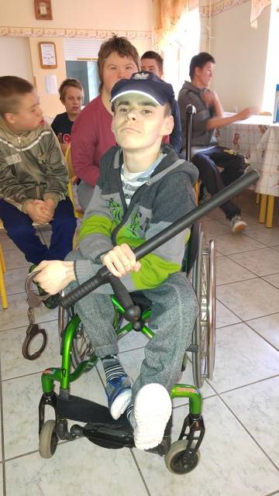
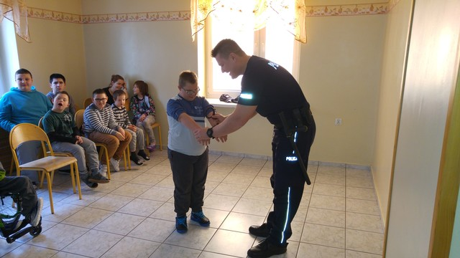
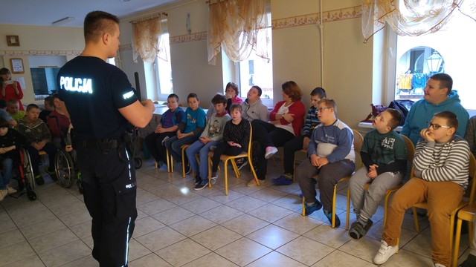
Kolejnym działaniem w ramach programu „Bezpieczna szkoła” było zorganizowanie spotkania z przedstawicielem Komendy Powiatowej Policji w Kołobrzegu dla dzieci klas podstawowych pt. „Zawód policjant”, które odbyło się 22.11.2016 r.
Uczniowie dowiedzieli się wielu ciekawych informacji na temat ciężkiej i odpowiedzialnej pracy każdego policjanta. Funkcjonariusz zaprezentował nam również swój strój oraz sprzęt, z którego korzysta podczas służby. Przypomniał nam o podstawowych zasadach bezpieczeństwa w ruchu drogowym i podczas kontaktów z innymi ludźmi. Powtórzyliśmy również wszystkie numery alarmowe.

Slide 11
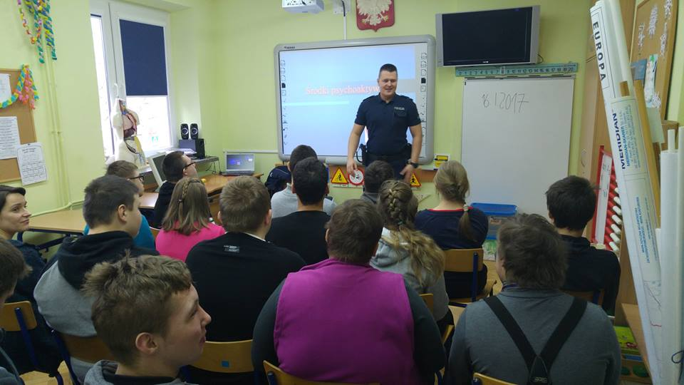
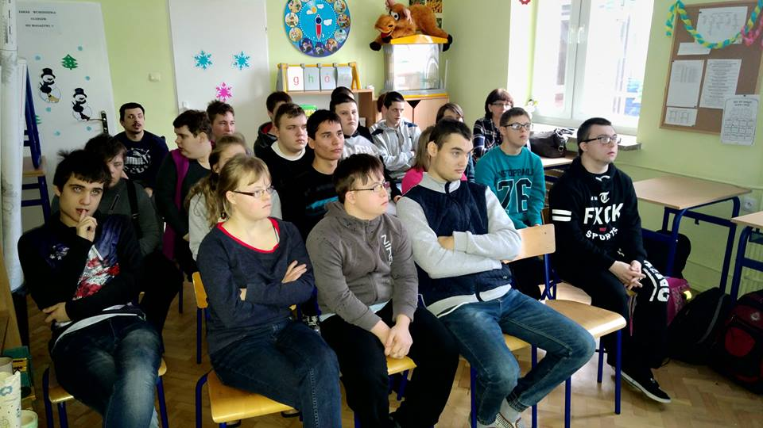
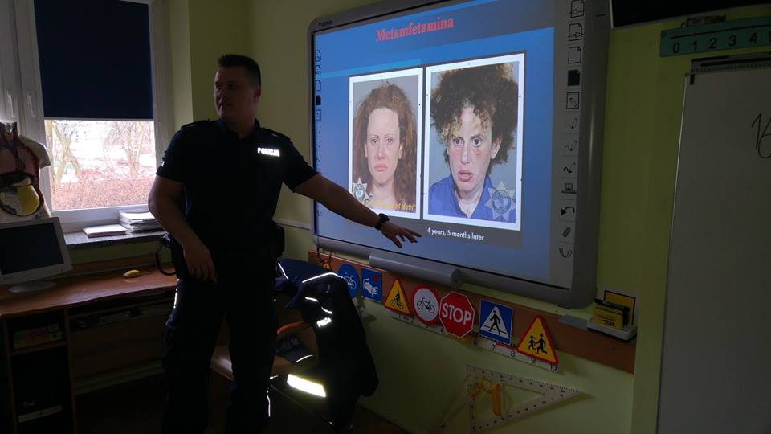
Kontynuując działanie w porozumieniu z Komendą Powiatową Policji w Kołobrzegu, kolejne spotkania z funkcjonariuszem skierowane było do młodzieży klas gimnazjalnych. Odbyło się ono 17.01.2017 r. i dotyczyło „Profilaktyki uzależnień od środków psychoaktywnych”.
Przedstawiona prezentacja szczegółowo opisywała rodzaje środków psychoaktywnych oraz wpływ ich działania na organizm człowieka. Dla podkreślenia dramatycznego w skutkach sięgania po narkotyki było pokazanie zdjęć porównujących osoby przed oraz w trakcie ich zażywania.

Slide 12
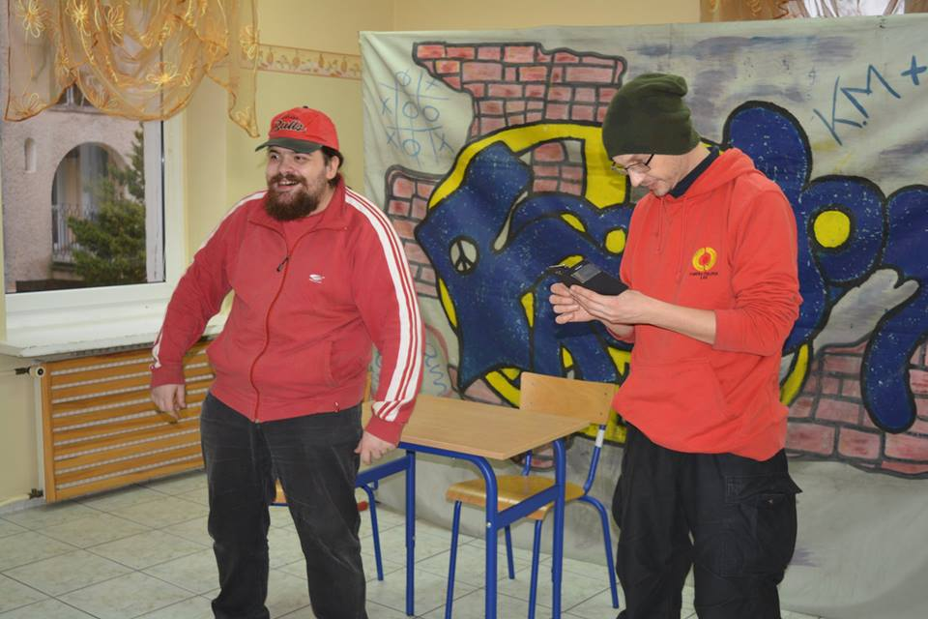
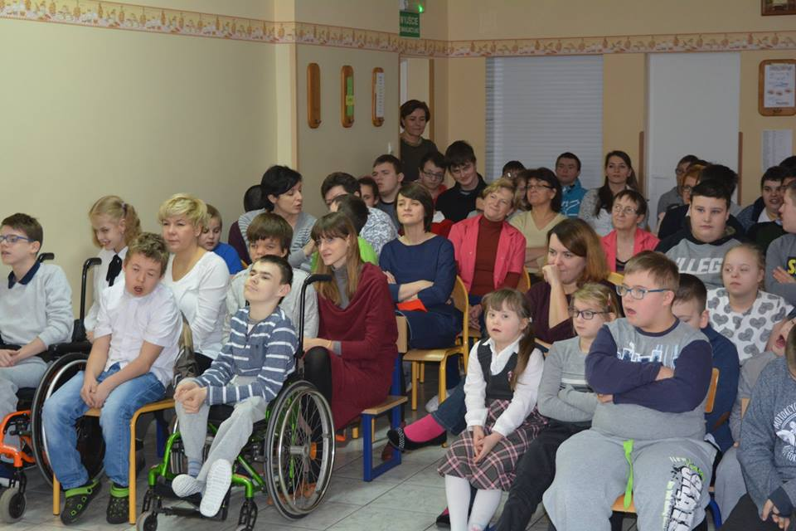
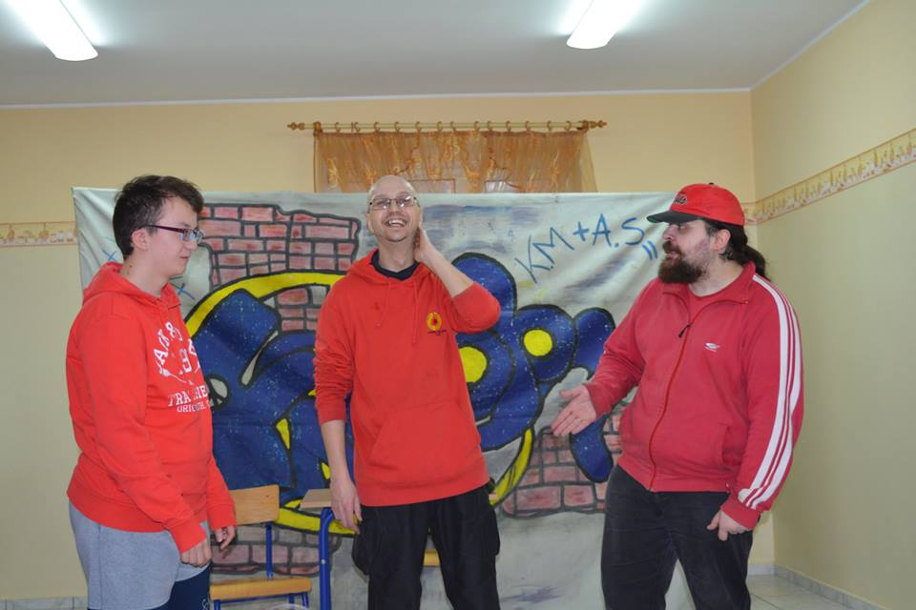
23.01.2017 r. uczestniczyliśmy w profilaktycznym spektaklu teatralnym pt.: „ Wyjście poza schemat” zaprezentowanym przez artystów teatru Inspracja z Krakowa.
Głównym tematem i celem przedstawienia było zilustrowanie negatywnego zjawiska jakim jest cyberprzemoc. Jednakże przewodnim motywem spektaklu jest kształtowanie świadomości szkodliwości postaw występujących w grupie rówieśniczej polegających na bagatelizowaniu ataków, dystansowaniu się wobec ofiary, próbach rozwiązywania problemu we własnym gronie bez udziału osób dorosłych.

Slide 13
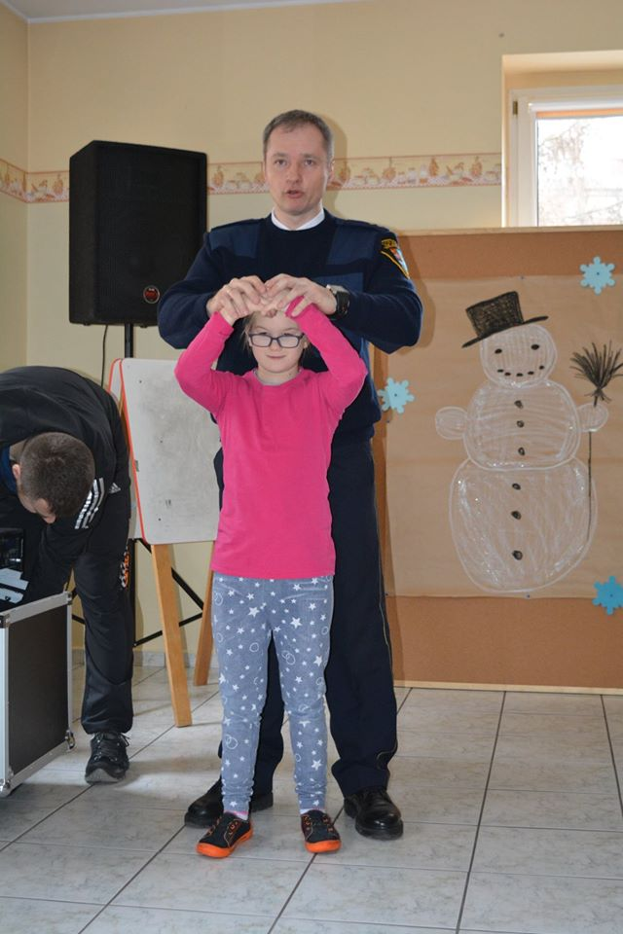
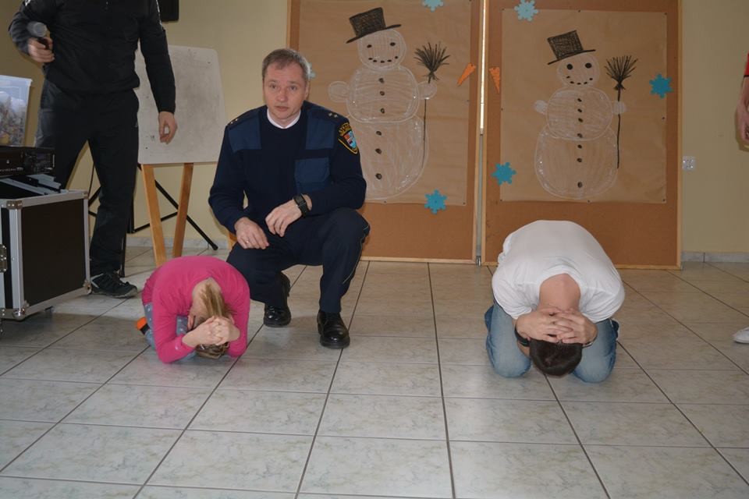
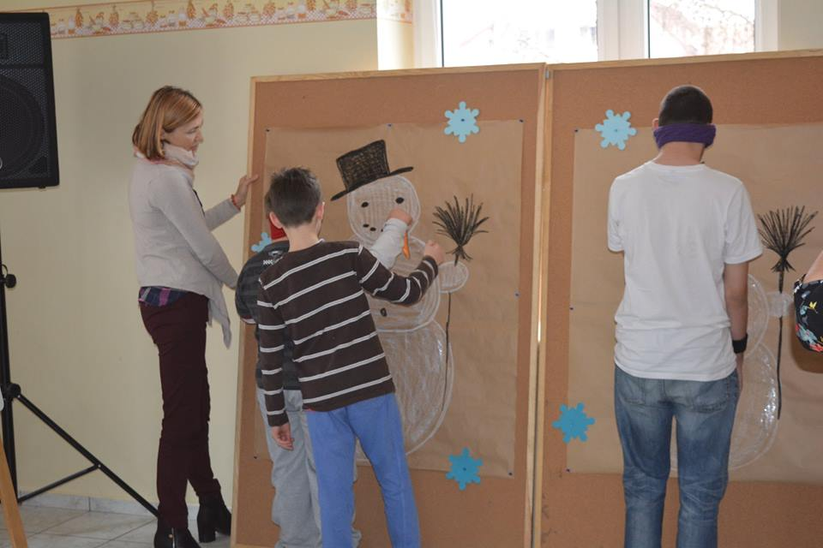
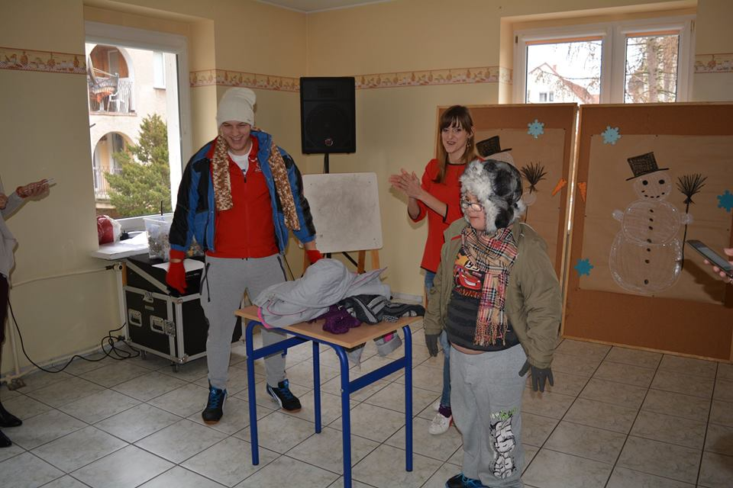
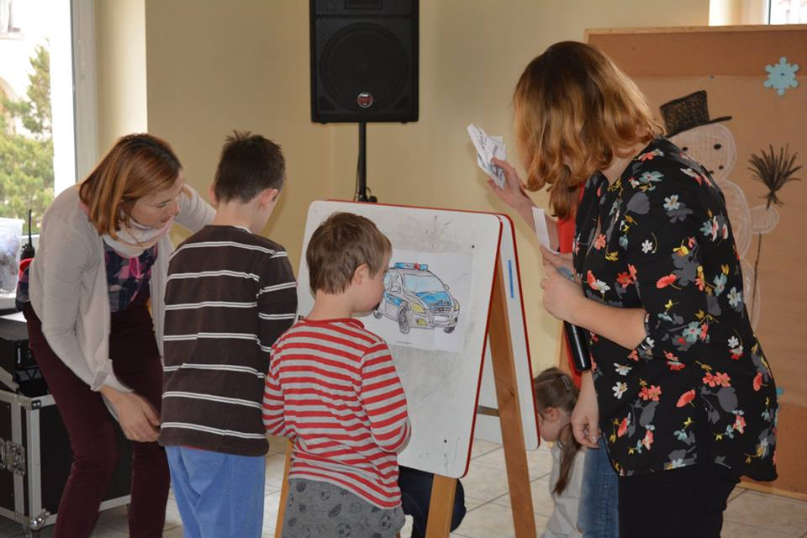
09.02.2017 r. w Okruszku odbył się apel pod hasłem „Bezpieczne ferie zimowe” z gościnnym udziałem funkcjonariusza kołobrzeskiej Straży Miejskiej, który przypomniał uczniom numery alarmowe oraz zaprezentował, jak zachować się w przypadku ataku psa. Uczniowie uczestniczyli w wielu ciekawych zadaniach i konkurencjach mających na celu utrwalenie podstawowych zasad bezpieczeństwa podczas zimowego wypoczynku.

Slide 14
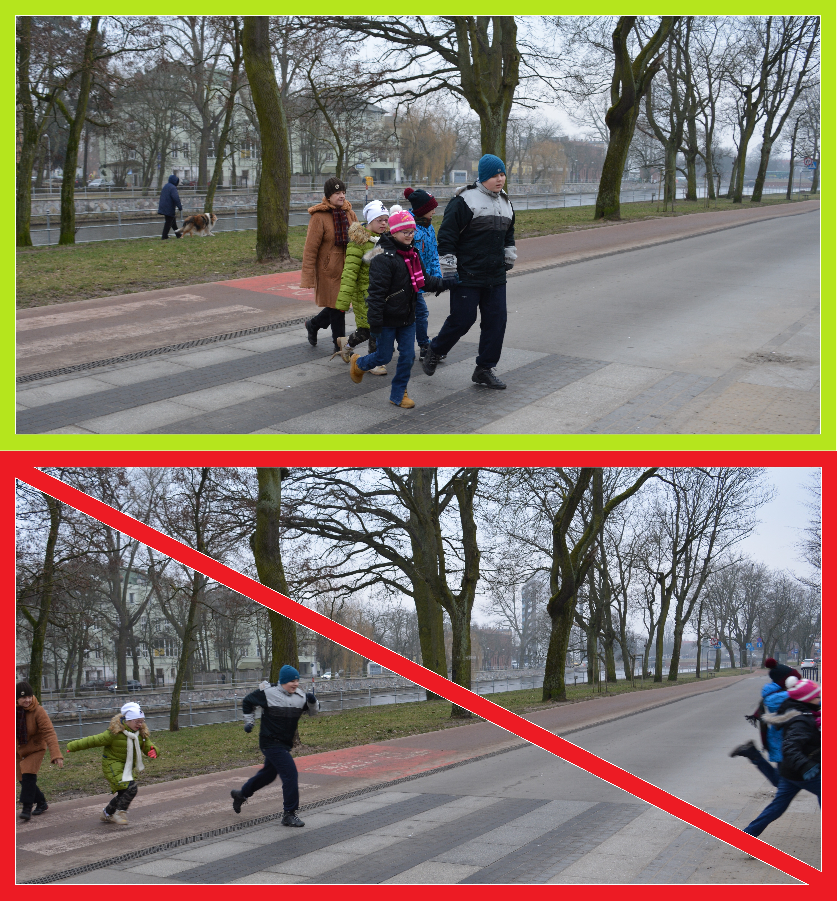
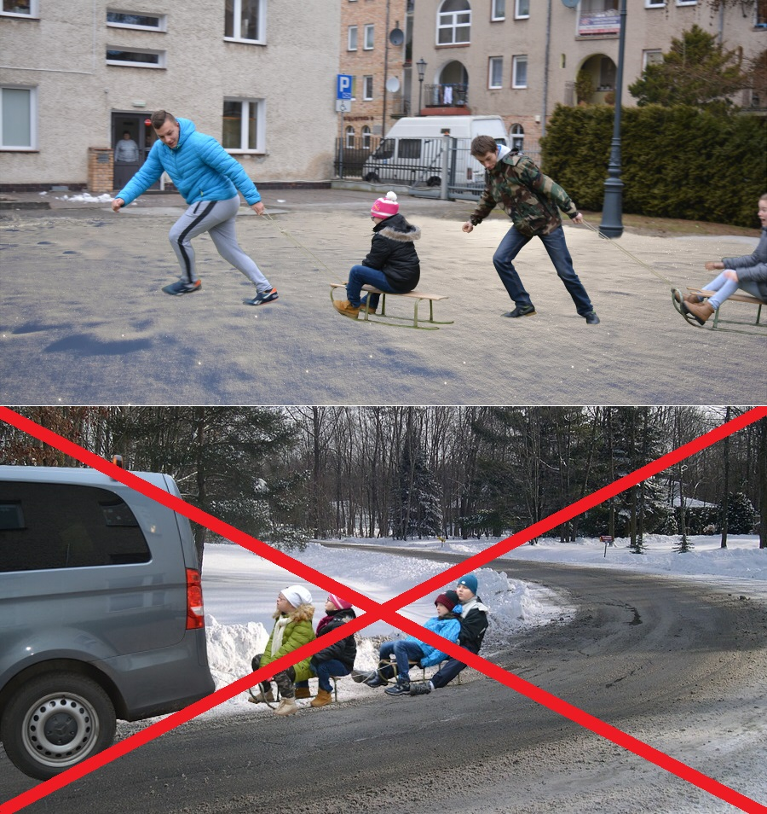
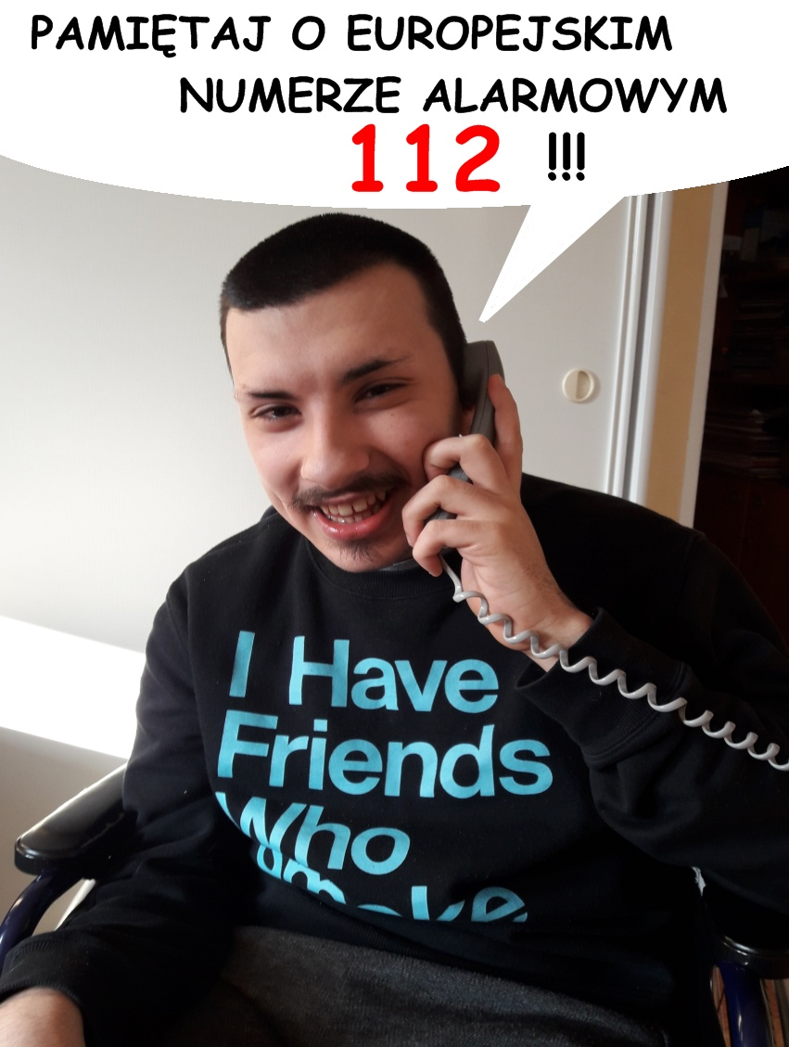
Przed feriami zimowymi ogłosiliśmy konkurs fotograficzny „Bezpieczeństwo podczas wypoczynku zimowego”. Zadaniem zespołów klasowych było zaprezentowanie bezpiecznych zachowań, które mogą ich spotkać podczas czasu wolnego od zajęć w szkole, np. bezpieczne zabawy na śniegu, bezpieczne poruszanie się po drodze itp..
Wyniki konkursu zostały ogłoszone po powrocie z zimowego wypoczynku. Poniżej przedstawiamy przykładowe prace konkursowe.

Slide 15
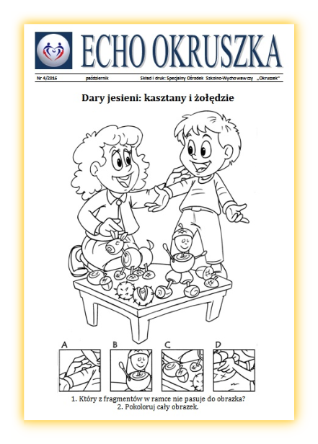
Co dwa miesiące wydawany jest w szkole kwartalnik: "Echo Okruszka". Nasi redaktorzy to pani Dorota Filipczak-Wojnicz i Krzysztof Biełooki natomiast zespół redakcyjny tworzą nauczyciele i uczniowie Okruszka.
W związku ze zbilżającymi się feriami zimowymi powstało wydanie specjalne naszej gazetki, które obejmowało swoją tematyką bezpieczeństwo podczas wypoczynku zimowego, a także kolorowanki, zagadki, opowiadania i inne rzeczy nawiązujące do ferii.

Slide 16
23 i 24 marca odbył się cykl zajęć profilaktycznych „Uczymy się dokonywać właściwych wyborów” prowadzonych przez specjalistę terapii uzależnień cert. Krajowego Biura ds. Przeciwdziałania Narkomanii Przemysława Siciarza:
„Dopalacze – wypalacze” prezentacja ukazująca niebezpieczeństwa zdrowotne, psychiczne, prawne i społeczne związane z kontaktem młodego człowieka ze środkami zastępczymi (dopalaczami).
„Fakty i mity na temat narkotyków”- lekcja demaskująca mity na temat tzw. miękkich narkotyków (marihuana, syntetyczne kannabinoidy) oraz przedstawiająca zagrożenia związane z ich używaniem.
„Napoje energetyczne – stop! Postaw na naturę”, zajęcia uświadamiające młodemu człowiekowi niepożądane skutki nadużywania „energy- drinków” i przekierowujące uwagę młodego człowieka w stronę zdrowego żywienia i stylu życia.
W celu zintegrowania środowiska uczniów, nauczycieli i rodziców w kontekście działań wychowawczo – profilaktycznych do udziału w zajęciach zaproszono rodziców naszych uczniów.
Realizacja projektu możliwa była dzięki dofinansowaniu uzyskanemu z budżetu Gminy Miasto Kołobrzeg na rok 2017.

Slide 17
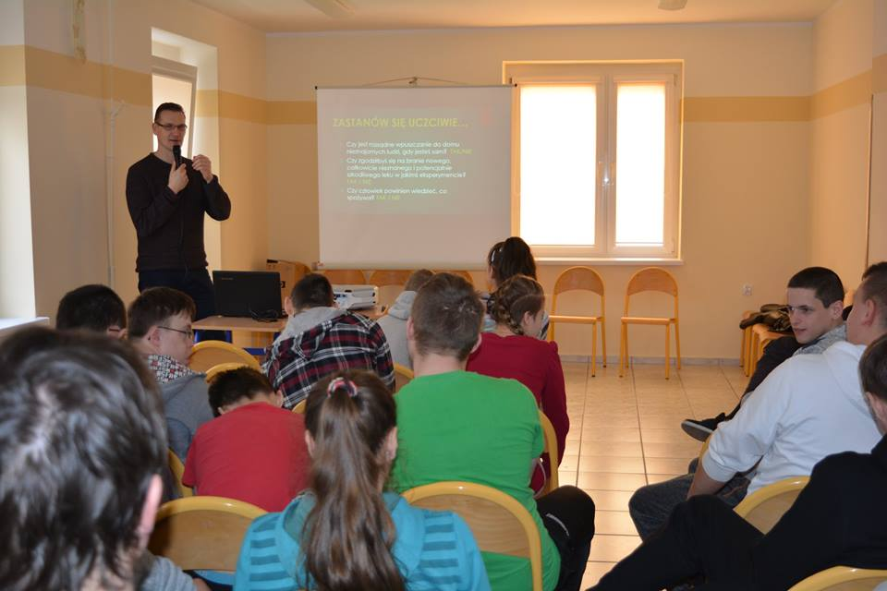
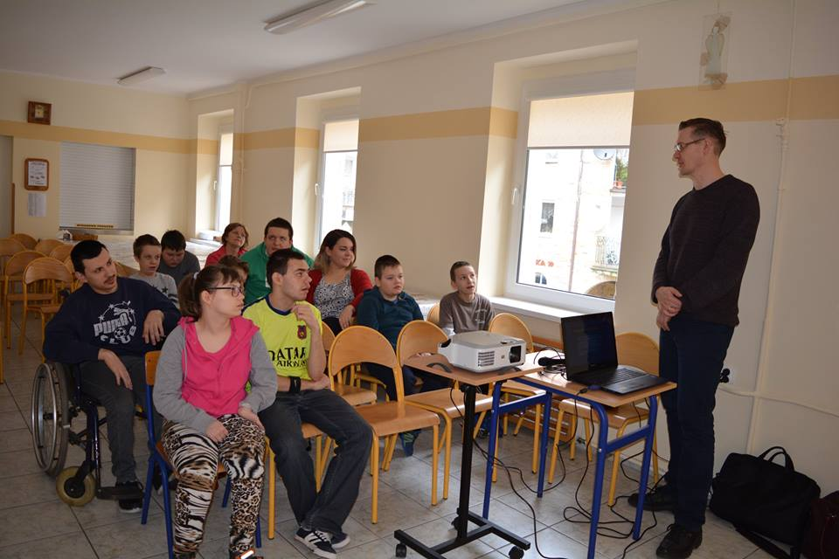
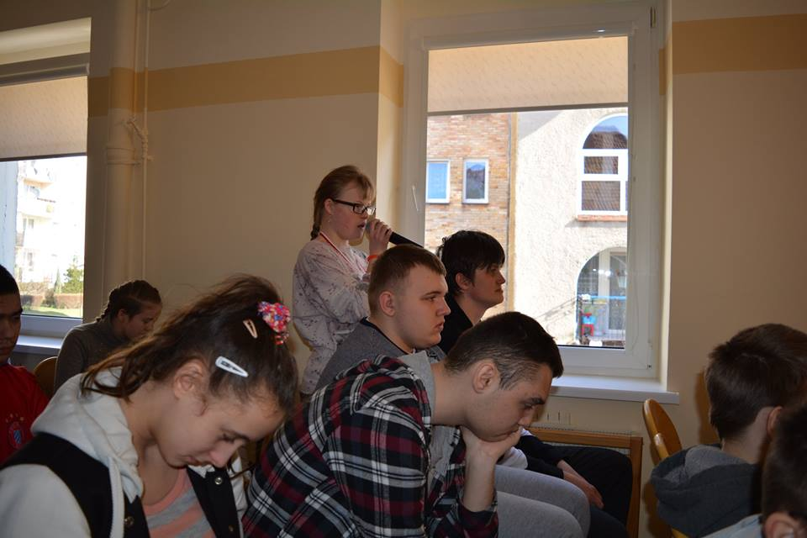
Zdjęcia z przeprowadzonych zajęć profilaktycznych pt. „Uczymy się dokonywać właściwych wyborów”.

Slide 18
CYBERNAUCI
W dniach 5.04.2017 r. i 19.04.2017 r. odbyły się warsztaty w ramach ogólnopolskiego projektu szkoleniowego „Cybernauci” realizowanego przez Fundację Nowoczesna Polska w partnerstwie z Collegium Civitas, poświęconego bezpiecznemu korzystaniu z sieci internetowej. Projekt jest finansowany ze środków Ministra Edukacji Narodowej i został objęty honorowym patronatem przez Ministerstwo Cyfryzacji, Rzecznika Praw Dziecka oraz Ośrodek Rozwoju Edukacji.
W zajęciach z wykwalifikowaną trenerką wzięli udział uczniowie, nauczyciele, a także rodzice. Tematyka obejmowała zarówno szanse, jak i zagrożenia, jakie niesie za sobą korzystanie z zasobów Internetu.

Slide 19
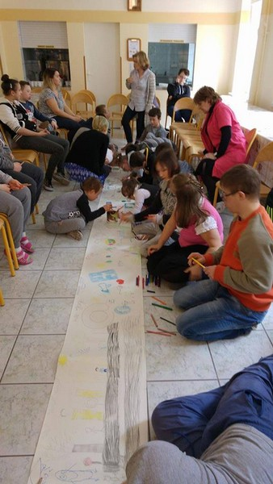
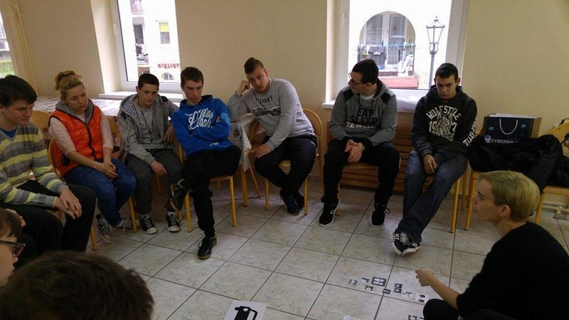
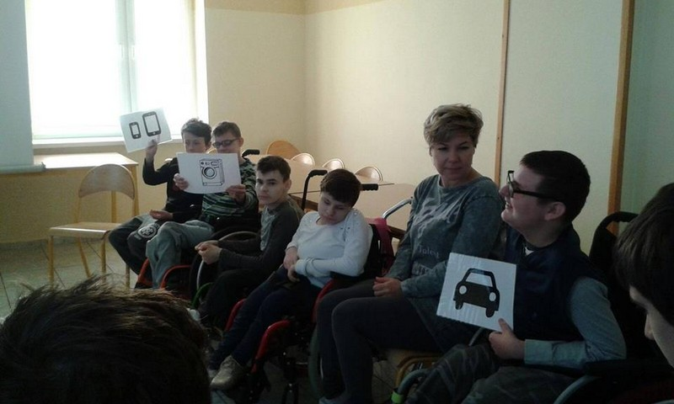
CYBERNAUCI C.D
Zajęcia dla dzieci i młodzieży

Slide 20
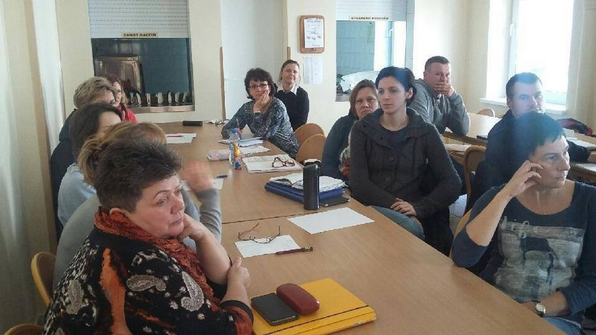
CYBERNAUCI C.D.
Zajęcia dla nauczycieli

Slide 21
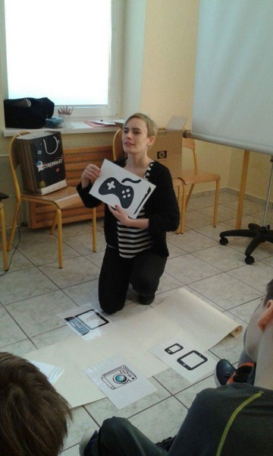
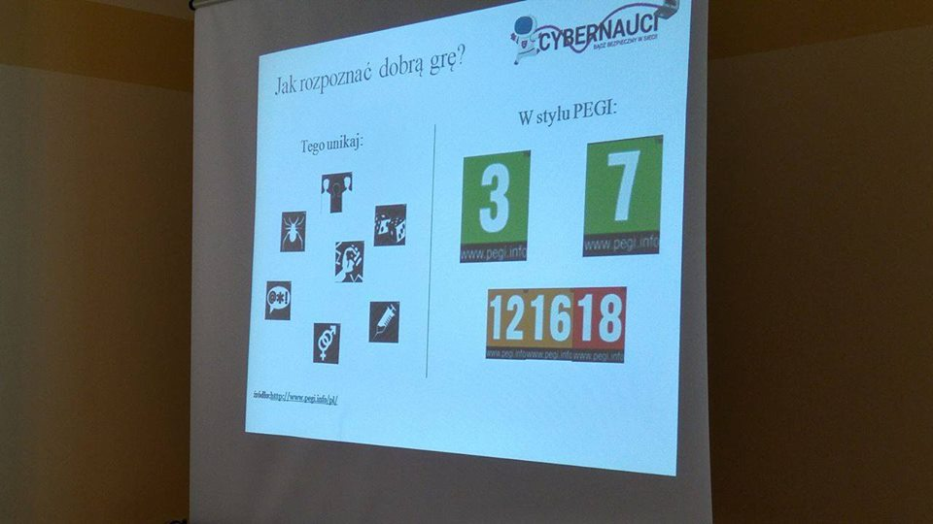
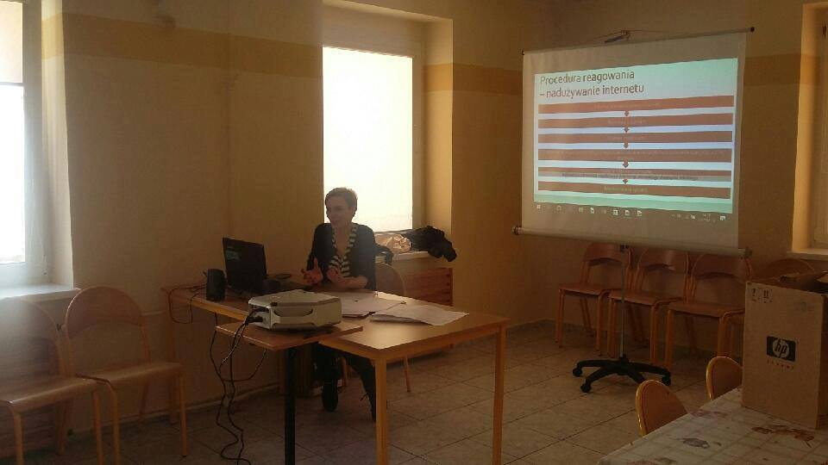
CYBERNAUCI C.D.
Wywiadówka dla rodziców

Slide 22
PODSUMOWANIE
Program "Bezpieczna Szkoła" pozwolił na odbycie wielotematycznej wędrówki, kierującej uwagę uczniów na zagrożenia, z jakimi mogą się zetknąć w codziennym życiu - idąc do szkoły, sklepu, podczas wypoczynku od zajęć szkolnych, surfując po Internecie i w wielu innych sytuacjach.
Kluczowym aspektem wszystkich przedsięwzięć edukacyjnych było wskazanie możliwości skutecznego zapobiegania różnorodnym niebezpieczeństwom. Równie istotną funkcję pełniło przedstawienie dróg szukania pomocy u odpowiednich służb. Dużą uwagę poświęciliśmy budowaniu pozytywnego wizerunku przedstawicieli policji, straży miejskiej, straży pożarnej, straży leśnej poprzez włączenie funkcjonariuszy do czynnego udziału w inicjatywie profilaktycznej na rzecz naszych wychowanków. Dodatkowo pracowaliśmy nad wzmocnieniem kompetencji w zakresie dbania o bezpieczeństwo dzieci i młodzieży wśród nauczycieli i rodziców.
W ramach naszej inicjatywy zorganizowano szkolenia dla kadry i wywiadówkę dla rodziców. Program "Bezpieczna Szkoła" wielowymiarowo wpłynął na świadomość zagrożeń i ich profilaktykę, a także był przyczynkiem do nawiązania owocnej współpracy ze służbami mundurowymi oraz instytucjami i organizacjami zewnętrznymi.

Slide 23
Dziękujemy za uwagę

